Slide 1
INFORMACJA O ZAKOŃCZONYCH I TRWAJĄCYCH INWESTYCJACH W DZIEDZINIE infrastruktury drogowej
Komisja gospodarki komunalnej i komunikacji

Slide 2
Zadania realizowane w 2023r.
Nazwa zadania | Łączne koszty inwestycji | Termin realizacji i zakres zadania
"Przebudowa placu przed dworcem PKP przy ul. 3 Maja w Sosnowcu" | 12 403 467,91 | Termin realizacji - zadanie zakończone i odebrane w czerwcu 2023 r. Zakres zadania - w ramach zadania wykonano: pawilon, nawierzchnię kamienną i betonową, sieci uzbrojenia terenu, w tym odwodnienie budowanego placu, monitoring, zadaszenia wraz z siedziskami i zielonym dachem, dostawę i montaż elementów małej architektury, fontannę, parking za Sezamem wraz z ciągiem pieszym, wolnostojące litery przestrzenne, kwatery zieleni wraz z nasadzeniami, iluminację budynku dworca PKP.
"Przebudowa ul. Lenartowicza w Sosnowcu" | 12 565 181,47 | Termin realizacji - zadanie zakończone i odebrane w czerwcu 2023 r. Zakres zadania - przebudowa ulicy Teofila Lenartowicza, drogi powiatowej klasy Z na odcinku od ul. Karola Szymanowskiego do zjazdu w kierunku Przedsiębiorstwa Komunikacji Miejskiej w Sosnowcu. Zakres rzeczowy zadania: - rozbiórka istniejącego wiaduktu drogowego - budowa muru oporowe w formie gruntów zbrojonych z warstwą licową z bloczków betonowych, - budowa przepustów pod drogą, - przebudowa kanalizacji deszczowej, - budowa oświetlenia ulicznego, - wykonanie doświetlonych przejść dla pieszych, - przebudowa kolidującej infrastruktury i budowa kanalizacji kablowej: budowa telekomunikacyjnej kanalizacji kablowej, budowa telekomunikacyjnego rurociągu kablowego, budowa kanału technologicznego, przebudowa sieci kanalizacji tłocznej, przebudowa sieci wodociągowej, przebudowa sieci gazowej, - przebudowa skrzyżowania w rejonie ul. Karola Szymanowskiego – budowa ronda, - wykonanie nawierzchni jezdni, - wykonanie nawierzchni ciągu komunikacji pieszej, - wykonanie ścieżki rowerowej wraz z przejazdami, - wykonanie oznakowania poziomego i pionowego.

Slide 3
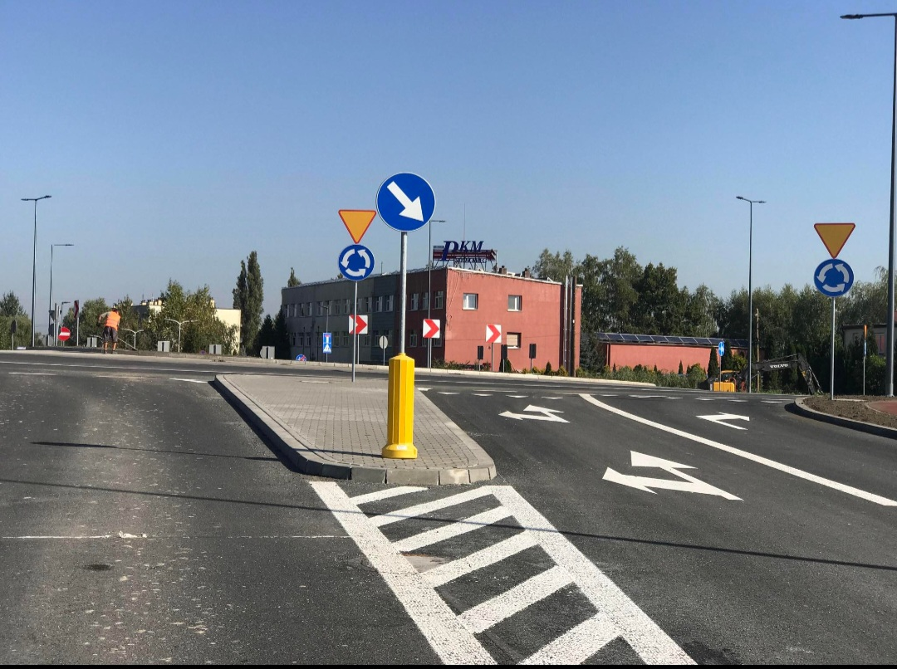
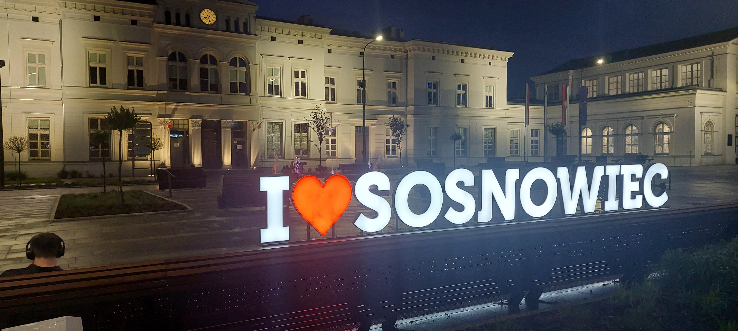
Zadania zakończone 2023 r.
DOKUMENTACJA FOTOGRAFICZNA
Przebudowa ul. Lenartowicza w Sosnowcu
plac przed dworcem PKP przy ul. 3 Maja w Sosnowcu

Slide 4
"Budowa odcinka drogi 4KDZ wraz z rozbudową skrzyżowania z ulicą Teofila Lenartowicza w Sosnowcu" | 2 205 029,03 | Termin realizacji - zadanie zakończone w dniu 12.12.2023 r. Zakres zadania - przebudowa ul. Teofila Lenartowicza na odcinku od zjazdu Przedsiębiorstwa Komunikacji Miejskiej w Sosnowcu w kier. hal produkcyjno-usługowych PANATTONI. Zakres rzeczowy: 1.Branża drogowa: - budowa ronda turbinowego, budowa kanału technologicznego, wykonanie nowej nawierzchni wraz z budową zatok autobusowych, ciągu pieszo - rowerowego, przebudowa infrastruktury technicznej oraz budowa kanalaizacji deszczowej - budowa drogi serwisowej w kier. hal produkcyjno-usługowych PANATTONI
Kompleksowa przebudowa dróg na terenie gminy Sosnowiec" w tym: 1. Kompleksowa przebudowa dróg na terenie gminy Sosnowiec" w tym: „Przebudowa ul. 1 Maja, ul. H. Sienkiewicza, ul. J. Piłsudskiego w Sosnowcu” | 152 998 963,63 | Termin realizacji - zadanie zakończone i odebrane w dniu 13.12.2023 r. Zakres zadania - przebudowa ul. 1 Maja, ul. Sienkiewicza, ul. Piłsudskiego na odcinku od Ronda Ludwik do Ronda Praw Kobiet, polegająca m.in. na: -Przebudowie nawierzchni i obramowań, - Przebudowie konstrukcji zatok autobusowych wraz z zabudową krawężników peronowych, - Budowie i przebudowie zatok postojowych, - Przebudowie i budowie chodnika z betonowej kostki brukowej, - Przebudowie i budowie ścieżki rowerowej, - Budowie doświetlenia przejść dla pieszych i przejazdów rowerowych, - Eliminacja zastoisk wodnych - Budowie kanału technologicznego, - Wymianie włazów kanalizacyjnych na pływające - Wymianie rusztów żeliwnych na wpustach, - Wymianie przykanalików, - Dobudowie wpustów.

Slide 5
2. „Przebudowa ul. Orlej, ul. Parkowej, ul. Wawel w Sosnowcu” |  | Zakres zadania - przebudowa ul. Orlej, ul. Grota Roweckiego, ul. Parkowej, ul. Wawel na odcinku od skrzyżowania z ul. Staropogańską/Nowopogońską do skrzyżowania z ul. Barbary, polegająca m.in. na: - Przebudowie skrzyżowania ul. Wawel i ul. Barbary na rondo turbinowe - Przebudowie konstrukcji zatok autobusowych wraz z zabudową krawężników peronowych - Przebudowie i budowie chodnika z betonowej kostki brukowej - Przebudowie i budowie ścieżki rowerowej - Budowie doświetlenia przejść dla pieszych i przejazdów rowerowych - Eliminacja zalewiska na wiadukcie drogowym, - Budowie kanału technologicznego - Wymianie włazów kanalizacyjnych na pływające - Wymiana rusztów żeliwnych na wpustach - Wymiana przykanalików -Dobudowa wpustów Trwa procedura inwentaryzacji robót wykonanych przez firmę Silesia Invst Sp z o. o.
3. „Rozbudowa skrzyżowania ul. Lenartowicza z Al. Paderewskiego w Sosnowcu” | 8 261 614,47 | Termin realizacji - 28.03.2024 r. Zakres zadania - przedmiotem inwestycji jest rozbudowa skrzyżowania ul. Lenartowicza z al. Paderewskiego w Sosnowcu. Zadanie obejmuje zaprojektowanie, uzyskanie wymaganych prawem decyzji zezwalających na realizację inwestycji, wybudowanie oraz oddanie do użytkowania skrzyżowania dróg powiatowych klasy Z – odcinek ul. Lenartowicza dł. ok. 227,30 m i odcinek al. Paderewskiego dł. ok. 110,80 m. Prace obejmują w szczególności: - Rozbudowie skrzyżowania zwykłego na skrzyżowanie typu rondo z wyspą środkową i wyspami rozdzielającymi na dojazdach; - Budowie chodnika z betonowej kostki brukowej; - Budowie ścieżki rowerowej; - Budowie/przebudowie oświetlenia; - Przebudowie/budowie/likwidacji odwodnienia (kanalizacja deszczowa); - Przebudowie/zabezpieczeniu kolidującego uzbrojenia terenu; - Wykonanie innych koniecznych elementów niezbędnych do funkcjonowania obiektu

Slide 6
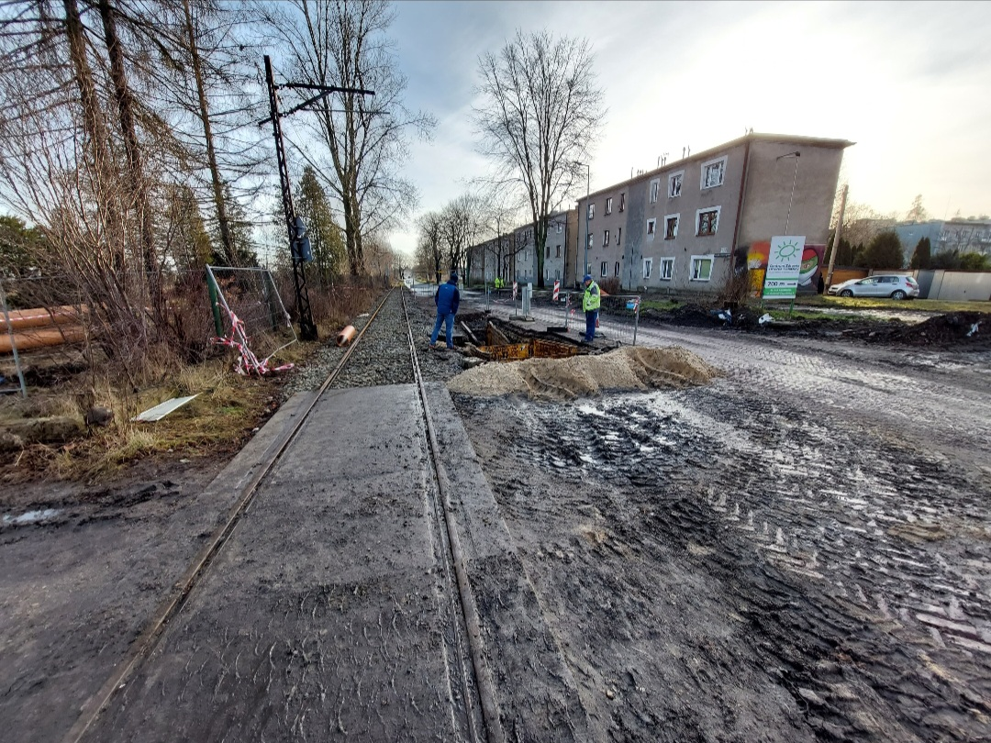
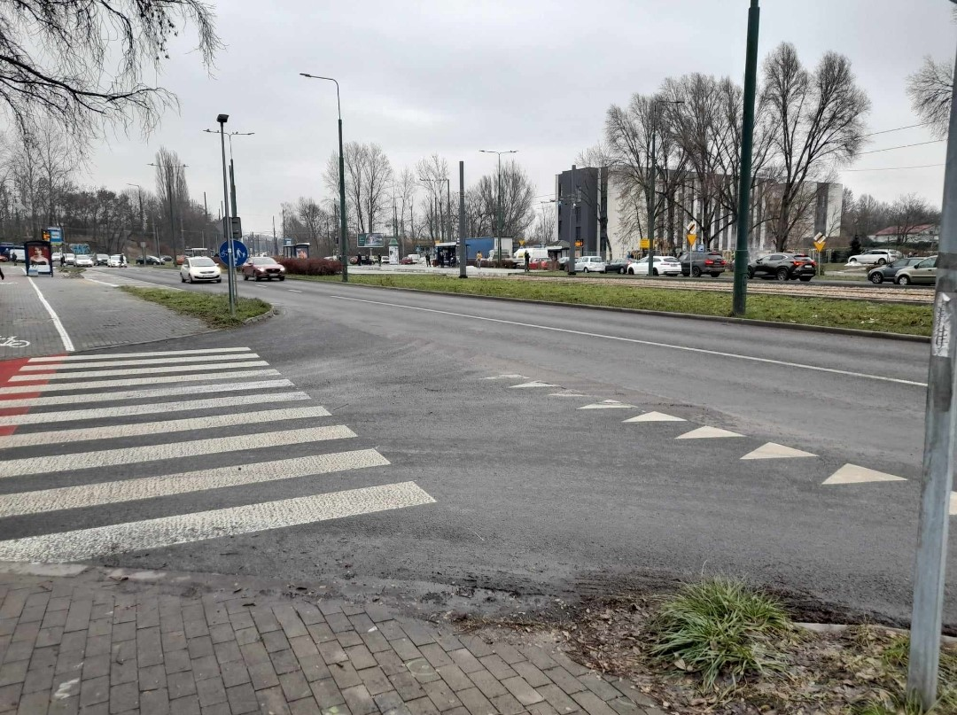
Zadania w trakcie realizacji dokumentacja fotograficzna
"Rozbudowa skrzyżowania ul. Hubala Dobrzańskiego z ul. G. Zapolskiej w Sosnowcu wraz z realizacją zespołu parkingów na cele poprawy dostępności do Centrum Pediatrii im. Jana Pawła II w Sosnowcu w tym: ·Zadanie 1. Rozbudowa skrzyżowania ul. Mjr H. Dobrzańskiego - Hubala z ul. Gacka i ul. G. Zapolskiej
„Przebudowa ul. 1 Maja, ul. H. Sienkiewicza, ul. J. Piłsudskiego w Sosnowcu”

Slide 7
4. „Przebudowa wiaduktu drogowego nad torami PKP w ciągu ulicy Wojska Polskiego w Sosnowcu” |  | Termin realizacji - 28.03.2024 r. Zakres zadania - Rozbiórka nawierzchni jezdni, chodnika oraz torowiska tramwajowego, - Rozbiórka istniejącego wiaduktu drogowego wraz z elementami wyposażenia, - Budowa nowego wiaduktu wraz z systemem izolacji, odwodnieniem oraz elementami wyposażenia, -- Wykonania kanalizacji kablowej dla nowej trasy kabli, - Przebudowa drogi na dojazdach do obiektu (budowę nawierzchni jezdni, chodnika oraz ścieżki rowerowej w dostosowaniu do podniesionej niwelety drogowej), - Przebudowa torowiska tramwajowego na dojazdach do obiektu (z uwzględnieniem planowanej rozbudowy o drugi tor)
5. „Przebudowa ul. Małachowskiego” | 35 477 532,11 | Termin realizacji – 11.12.2023 r. Zakres zadania - przebudowa ul. Małachowskiego na odcinku od skrzyżowania z ul. Mościckiego do skrzyżowania z ul. 3 Maja; przebudowa ul. Targowej i Kościelnej od skrzyżowania z ul. Modrzejowską do skrzyżowania z ul. Małachowskiego, obejmują m.in.: - Elementy małej architektury, ławki, kosze stojaki na rowery - Zmianę aranżacji zieleni miejskiej, nasadzenia drzew i roślin, wycinka drzew - Miejsca pod punkty gastronomiczne/ogródki wraz z zasilaniem w energię elektryczną - Budowę/przebudowę istniejącego oświetlenia ulicznego - Rozbudowę monitoringu miejskiego, oraz sieci miejskiej, sieci internetowej - Budowę/przebudowę kanalizacji deszczowej - Zmianę organizacji ruchu - Zmiana aranżacji terenu na skwerku przy Wydziale Komunikacji -Wymianę nawierzchni na ul. objętych zadaniem na nawierzchnię z kostki betonowej szlachetnej i płyt kamiennych.

Slide 8
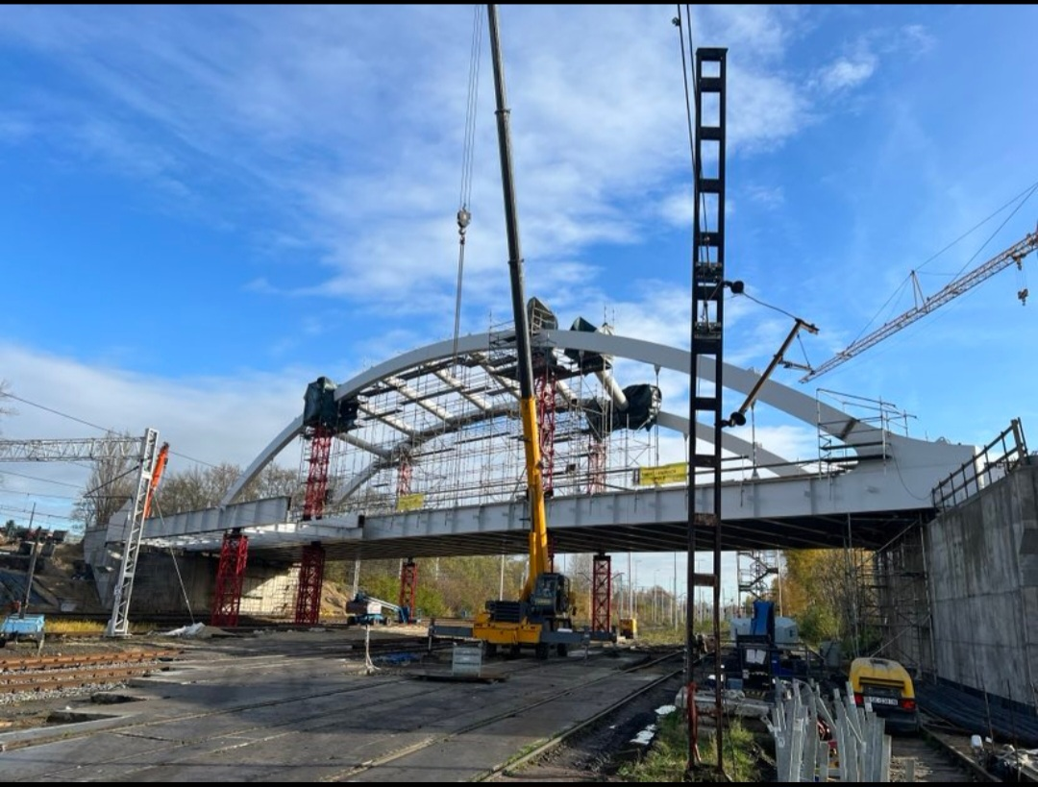
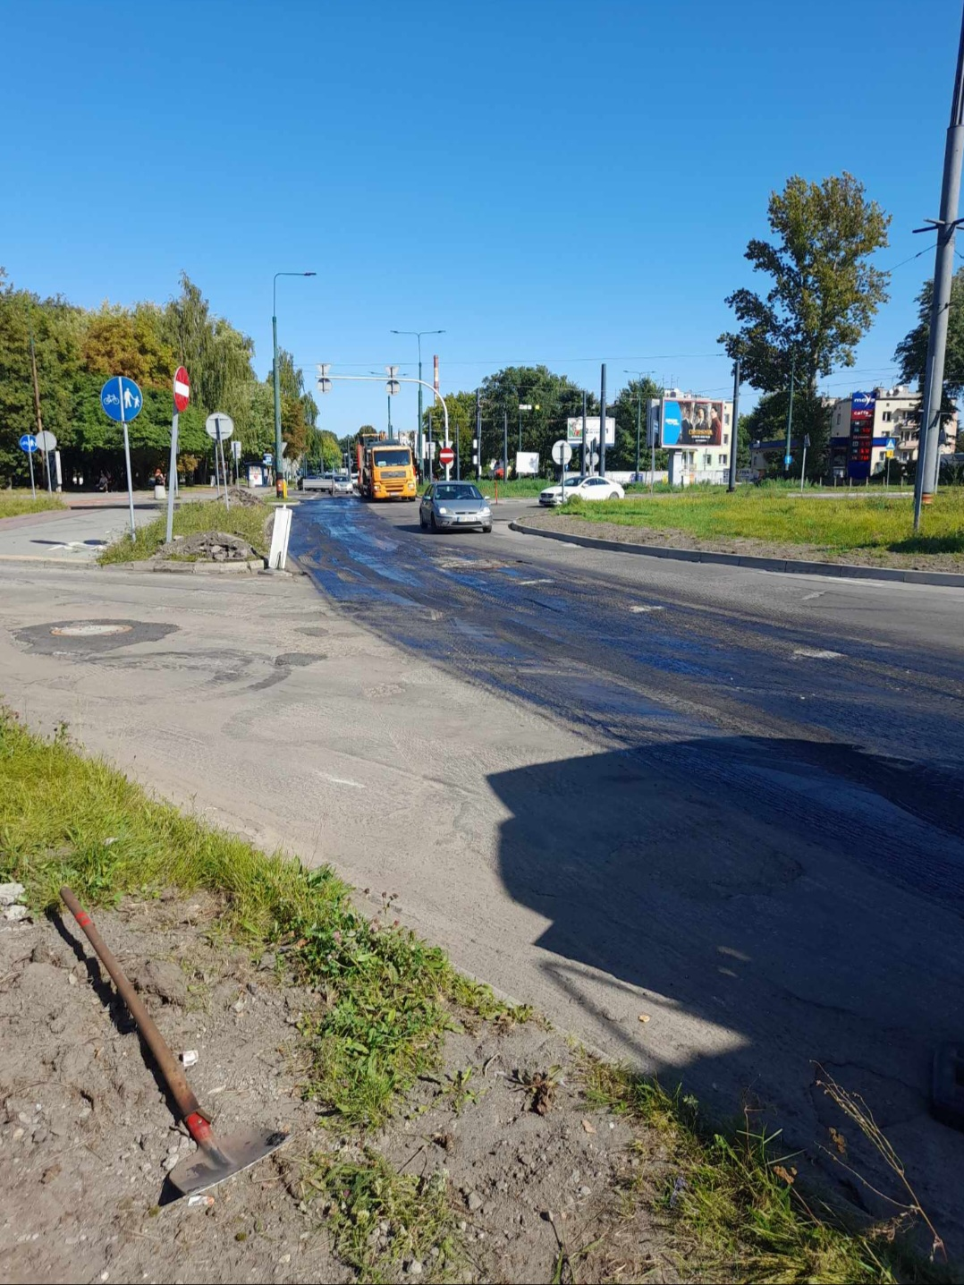
Zadania w trakcie realizacji dokumentacja fotograficzna
„Przebudowa wiaduktu drogowego nad torami PKP w ciągu ulicy Wojska Polskiego w Sosnowcu”
„Przebudowa ul. Orlej, ul. Parkowej, ul. Wawel w Sosnowcu”

Slide 9
5 „Rozbudowa ul. Gen. Mariusza Zaruskiego” |  | Termin realizacji - 28.03.2024 r. Zakres zadania - przedmiotem inwestycji jest rozbudowa ul. Gen. Mariusza Zaruskiego, ul. Gen. Tadeusza Bora-Komorowskiego oraz odcinka al. Księdza Franciszka Blachnickiego. Rozbudowa ulicy Gen. Mariusza Zaruskiego w zakresie od rejonu skrzyżowania z ul. Kombajnistów do rejonu skrzyżowania z ul. 11 Listopada/ Braci Mieroszewskich z wyłączeniem tych skrzyżowań. Rozbudowa ul. Gen. Tadeusza Bora-Komorowskiego od skrzyżowania z ul. Zaruskiego do skrzyżowania z ul. Blachnickiego włącznie. Budowa ronda na skrzyżowaniu ul. Zaruskiego i Bora-Komorowskiego oraz ronda na skrzyżowaniu Bora-Komorowskiego i Blachnickiego. Prace obejmują w szczególności: -Rozbudowę/ przebudowę ul. Gen. Mariusza Zaruskiego (droga powiatowa 7261S klasy Z) oraz ul. Bora-Komorowskiego (droga gminna 120150S klasy L), -Rozbudowę/przebudowę skrzyżowań ulic: Zaruskiego/Komorowskiego oraz Komorowskiego/Blachnickiego, - Budowę układu drogowego z miejscami postojowymi w rejonie ogródków działkowych, - Budowę zjazdów na potrzeby skomunikowania obiektu sportowego ZSP, - Budowę elementów wpływających na poprawę BRD, - Przebudowę istniejących zjazdów, - Budowę ścieżek rowerowych i chodników; - Budowę kanalizacji deszczowej, - Przebudowę i zabezpieczenie sieci wodociągowej, - Przebudowę i zabezpieczenie sieci elektroenergetycznych, - Przebudowę i budowę oświetlenia, - Przebudowę i zabezpieczenie sieci telekomunikacyjnych, - Budowę kanału technologicznego, - Budowę systemu monitoringu miejskiego, - Rozbiórkę i demontaże, - Gospodarkę zielenią.

Slide 10
7 „Budowa drogi łączącej ul. Sedlaka i ul. Niepodległości” |  | Termin realizacji - 28.03.2024 r. Zakres zadania - przedmiotem inwestycji jest budowa nowego układu drogowego w tzw. nowym śladzie oraz niezbędny zakres przebudowy i rozbudowy istniejących układów drogowych ul. Sedlaka i ul. Niepodległości w Sosnowcu. ul. Niepodległości i ul. Sedlaka są drogami gminnymi o znaczeniu lokalnym z ruchem uspokojonym. W bezpośrednim otoczeniu ww. ulic zlokalizowane są tereny zabudowy mieszkaniowo-usługowej, tereny należące do Wyższej Szkoły Humanitas, a także zespoły garaży wolnostojących (zespoły garażowe zlokalizowane są zarówno od strony ul. Sedlaka, jak i od strony ul. Niepodległości), spośród których pojedynczy zespół 6-stanowiskowy ulegnie koniecznej rozbiórce na potrzeby realizacji inwestycji, z uwagi na bezpośrednią kolizję. Prace obejmują w szczególności: - Budowę drogi łączącej ul. Niepodległości i ul. Sedlaka, - Przebudowę skrzyżowania z ul. Niepodległości, - Budowę skrzyżowania z ul. Sedlaka, - Budowę skrzyżowania w ciągu drogi łączącej, - Budowę ścieżki rowerowej, - Budowę chodników, - Budowę zatok postojowych, - Budowę/ przebudowę zjazdów, - Budowę/ przebudowę oświetlenia ulicznego, - Budowę/ przebudowę kanalizacji deszczowej, - Zabezpieczenie i przebudowę kolidującej infrastruktury, - Budowę kanału technologicznego, - Wyburzenie pojedynczego wolnostojącego 6-stanowiskowego zespołu garaży (od strony ul. Niepodległości).

Slide 11
Przebudowa drogi Sławkowskiej - Pekińskiej – Dojazdowej (Zakres Gminy) | 10 700,00 | Termin realizacji - zadanie zakończone i odebrane w czerwcu 2023 r. Zakres zadania - w ramach zadania zostały przebudowane fragmenty ulic: Pekińska, Sławkowska, Dojazdowej, w tym budowa urządzeń retencyjnych wody deszczowe i roztopowe w ul. Sławkowskiej.
"Remont ul. Leśnej i ul. Kolonia Cieśle w Sosnowcu” | 884 600,00 | Termin realizacji – zadanie zakończone i odebrane w dniu 06.02.2023 r. Zakres zadania - zrealizowane w formule „Zaprojektuj i wybuduj”, w oparciu o Program Funkcjonalno-Użytkowy obejmuje swym zakresem opracowanie dokumentacji projektowej, sprawowanie nadzoru autorskiego i wykonanie robót budowlanych w ramach zadania p.n.: „Remont ul. Leśnej i ul. Kolonia Cieśle w Sosnowcu”.
Rozbudowa i przebudowa DK 94 w Sosnowcu Etap II | 479 700,00 | Termin realizacji - 09.03.2023 r. Zadanie zakończone w zakresie PFU. Zakres zadania - opracowanie programu funkcjonalno użytkowego (PFU) w zakresie rozbudowy i przebudowy odcinka DK 94 na terenie Sosnowca od węzła z ul. Będzińską do węzła z ul. 3 maja na odcinku ok. 3,5 km wraz z przebudową obiektów mostowych, budową: kładki nadziemnej, ekranów akustycznych, kanalizacji deszczowej
Przebudowa ul. Konstytucji w Sosnowcu | 80 000,00 | Termin realizacji – 27.06.2023 r. Zakres zadania - w ramach zadania opracowano program funkcjonalno-użytkowy, dla przebudowy ul. Kopalnianej, Konstytucji, Kalinowej, Wrzosowej, Traugutta, w tym przebudowę/budowę/remont odwodnienia przedmiotowych ulic.

Slide 12
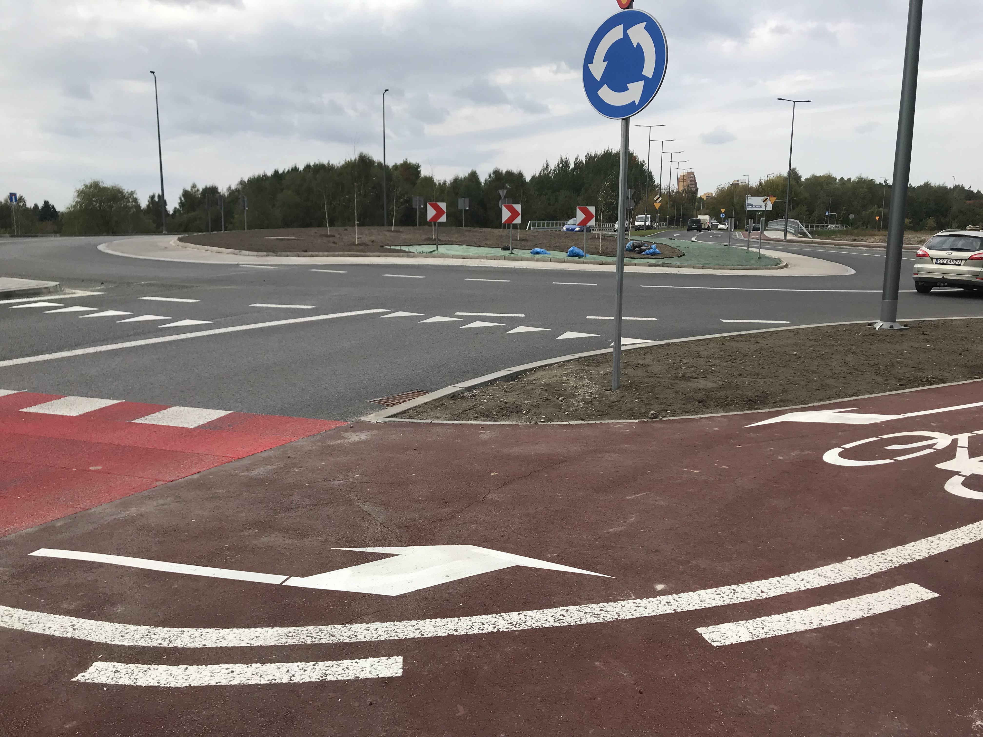
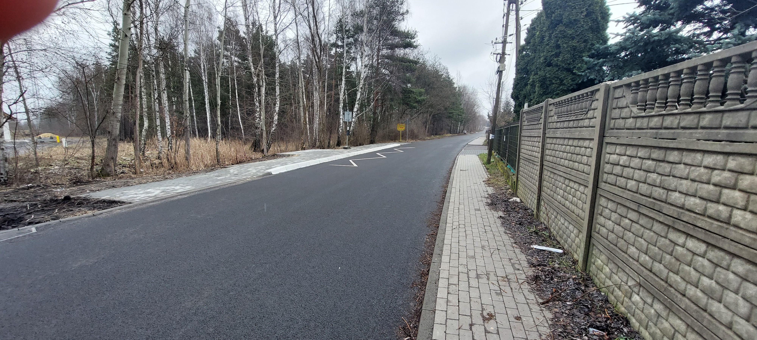
Zadania zakończone 2023 r.
DOKUMENTACJA FOTOGRAFICZNA
"Remont ul. Leśnej i ul. Kolonia Cieśle w Sosnowcu”
"Budowa odcinka drogi 4KDZ wraz z rozbudową skrzyżowania z ulicą Teofila Lenartowicza w Sosnowcu"

Slide 13
"Budowa węzła na ciągu drogi S1 wraz z połączeniem z istniejącym układem drogowym miasta Sosnowiec" | 3 217 703,89 | Zakres zadania - aktualizacja dokumentacji projektowej: Zadanie 1 Rozbudowa drogi S1 wraz z budową węzła i połączeniem z istniejącym układem drogowym miasta Sosnowiec – obejmująca rozbudowę istniejącej drogi ekspresowej na odcinku km 540+700 - 541+750 wraz z budowę węzła drogowego typu WB i połączeniem z istniejącym układem drogowym miasta Sosnowiec. Zadanie 2 Budowa drogi klasy G łączącej węzeł na drodze S-1 ze strefą inwestycyjną przy ul. Inwestycyjnej o łącznej długości 1,978 km
"Rozbudowa skrzyżowania ul. Hubala Dobrzańskiego z ul. G. Zapolskiej w Sosnowcu wraz z realizacją zespołu parkingów na cele poprawy dostępności do Centrum Pediatrii im. Jana Pawła II w Sosnowcu w tym: ·Zadanie 1. Rozbudowa skrzyżowania ul. Mjr H. Dobrzańskiego - Hubala z ul. Gacka i ul. G. Zapolskiej Zadanie 2. Rozbudowa ul. G. Zapolskiej w Sosnowcu wraz z realizacją zespołu parkingów w celu poprawy dostępności do Centrum Pediatrii im. Jana Pawła II w Sosnowcu” | 11 019 586,93 | Termin realizacji - 14.05.2024 r. Zakres zadania 1: Przebudowa skrzyżowania ul. Hubala Dobrzańskiego/Gacka w zakresie poprawy stanu nawierzchni i regulacji krawędzi jezdni. W obszarze skrzyżowania przewiduje się uporządkowanie ruchu pieszego poprzez zmianę lokalizacji przejścia dla pieszych oraz przebudowę nawierzchni chodników. Przebudowa ul. Hubala Dobrzańskiego na odcinku ok. 180 m w zakresie wymiany warstw konstrukcyjnych jezdni i nawierzchni wraz z przebudową/ uporządkowaniem parkingu/miejsc obsługi podróżnych w rejonie skrzyżowania ul. Hubala Dobrzańskiego/Gacka, budowa zatoki autobusowej oraz powiązania z istniejącymi ciągami pieszymi. Rozbudowa skrzyżowania ul. Hubala Dobrzańskiego/Zapolskiej w zakresie zmiany na skrzyżowanie typu ronda. Budowa kanalizacji deszczowej o długości ok. 200 mb. wraz z przykanalikami i wpustami ulicznymi. Przebudowa kanalizacji ogólnospławnej na odcinku ok. 50 m. Zadanie zakończone w zakresie zadania 2 - „Rozbudowa ul. G. Zapolskiej w Sosnowcu wraz z realizacją zespołu parkingów w celu poprawy dostępności do Centrum Pediatrii im. Jana Pawła II w Sosnowcu” Termin realizacji - 15.06.2023 r. Zakres zadania 2: Rozbudowa ul. Zapolskiej na odcinku ok 200 mb, uporządkowanie ruchu pieszego poprzez zmianę lokalizacji przejść dla pieszych wraz z przebudową nawierzchni chodników, istniejących zjazdów, budowa zatok parkingowych wzdłuż ul. Zapolskiej o łącznej ilości miejsc 30 + 2 (dla osób niepełnosprawnych). Budowa wydzielonego parkingu o łącznej ilości miejsc 18 + 2 (dla osób niepełnosprawnych). Przebudowa istniejącego parkingu o łącznej ilości miejsc 54 + 3 (dla osób niepełnosprawnych).

Slide 14
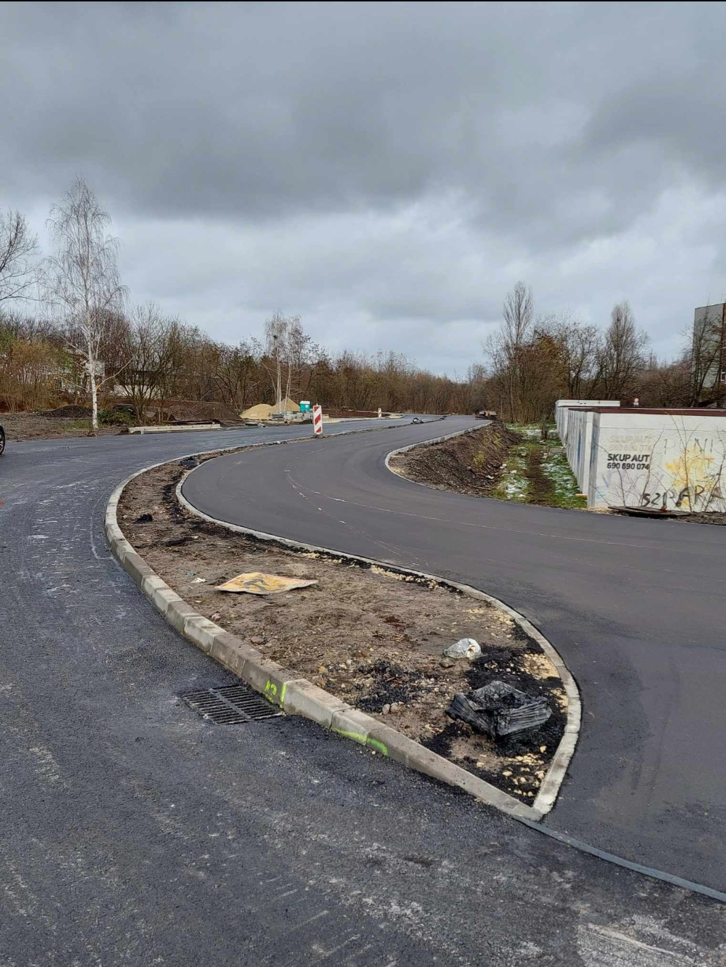
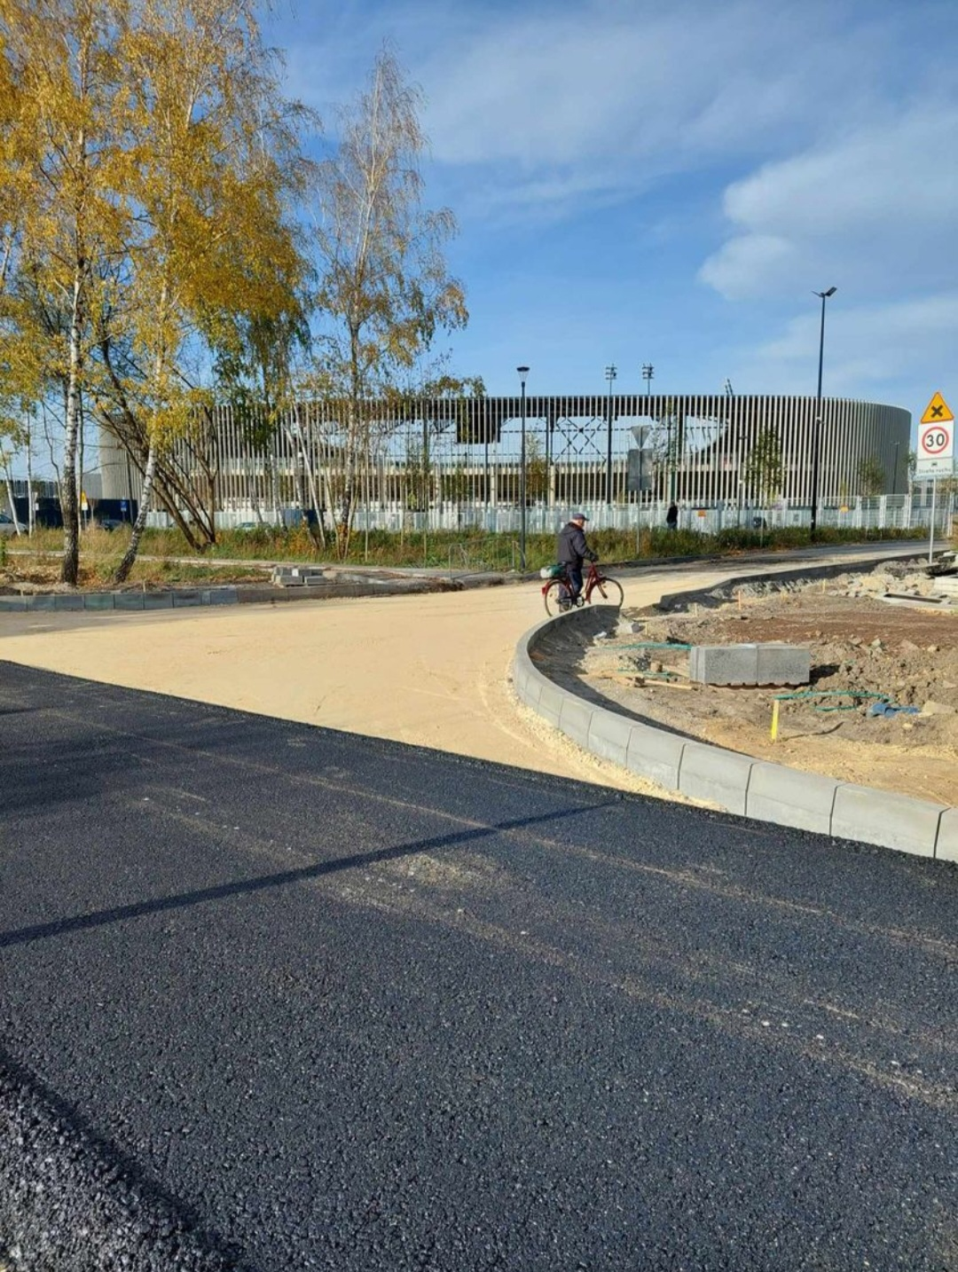
Zadania w trakcie realizacji dokumentacja fotograficzna
„Budowa drogi łączącej ul. Sedlaka i ul. Niepodległości”
„Rozbudowa ul. Gen. Mariusza Zaruskiego”

Slide 15
Metropolitarna droga rowerowa w obszarze GZM na terenie Gminy Sosnowiec | 900 433,00 | Termin realizacji – 24.12.2023 r. Zakres zadania - opracowanie czterech programów funkcjonalno-użytkowych dla velostrady przebiegającej na terenie Gminy Sosnowiec.
Modernizacja gospodarki wodno-ściekowej wraz z przebudową ulic w rejonie Ostrów Górniczy w Sosnowcu | 504 836,58 | Termin realizacji - 04.10.2024 r. Zakres zadania - w ramach zadania przewidziano budowę kanalizacji deczszowej wraz wykonaniem nawierzchni ul. Maczkowskiej. Dodatkowo przewidziano budowę chodnika w ul. Maczkowskiej na odcinku od ul. Niecałej do ul. Leśnej.
„Budowa i przebudowa sygnalizacji świetlnych na trasie przejazdu linii tramwajowej T15 w ciągu ulic 3 Maja, Marszałka Józefa Piłsudskiego i Jana III Sobieskiego w Sosnowcu” | 3 450 000,00 | Termin realizacji - 20.12.2023 r. Wykonawca złożył wniosek o wydłużenie terminu realizacji zadania. Zakres zadania - optymalizacja ruchu tramwajowego linii T15 na terenie Gminy Sosnowiec, w celu jej przyśpieszenia na terenie Gminy Sosnowiec
„Przebudowa ul. Marcina Kasprzaka w Sosnowcu” | 400 000,00 | Termin realizacji - 23.11.2024 Zakres zadania - opracowanie dokumentacji projektowej rozbudowy skrzyżowania ul. Braci Mieroszewskich z ul. Kasprzaka wraz z rozbudową fragmentu ul. Kasprzaka
„Modernizacja fragmentów ulicy Wojska Polskiego w Sosnowcu „ | - | W ramach zadania planowana jest wymiana warstw konstrukcyjnych nawierzchni na odcinku od budynku nr 163 przy ul. Wojska Polskiego do punktu styku z planowaną przebudową skrzyżowania ul. Wojska Polskiego z ul. Traugutta. Trwają ustalenia w zakresie wyznaczenia fragmentów. Zadanie przekazane do MZUK.
"Przebudowa skrzyżowania ul. Wojska Polskiego z ul. Traugutta w Sosnowcu" | 161 000,00 | W ramach zadania planowana jest przebudowa kolidujących sieci podziemnych, budowa ronda, budowa ciągu pieszo-jezdnego. Przygotowano koncepcje pod PFU.

Slide 16
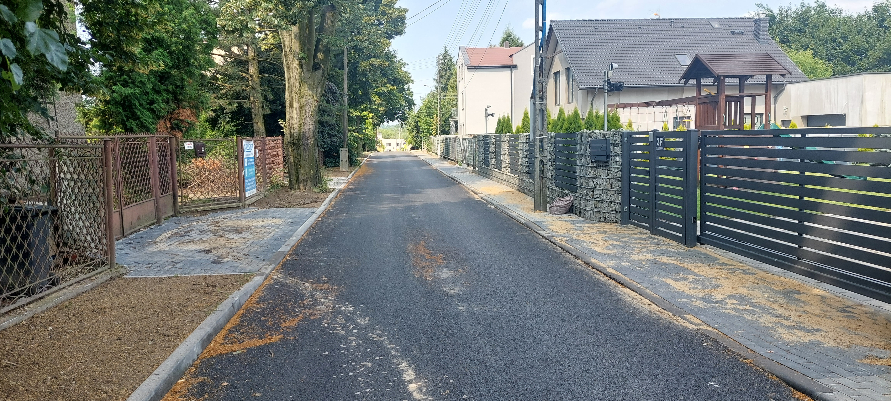
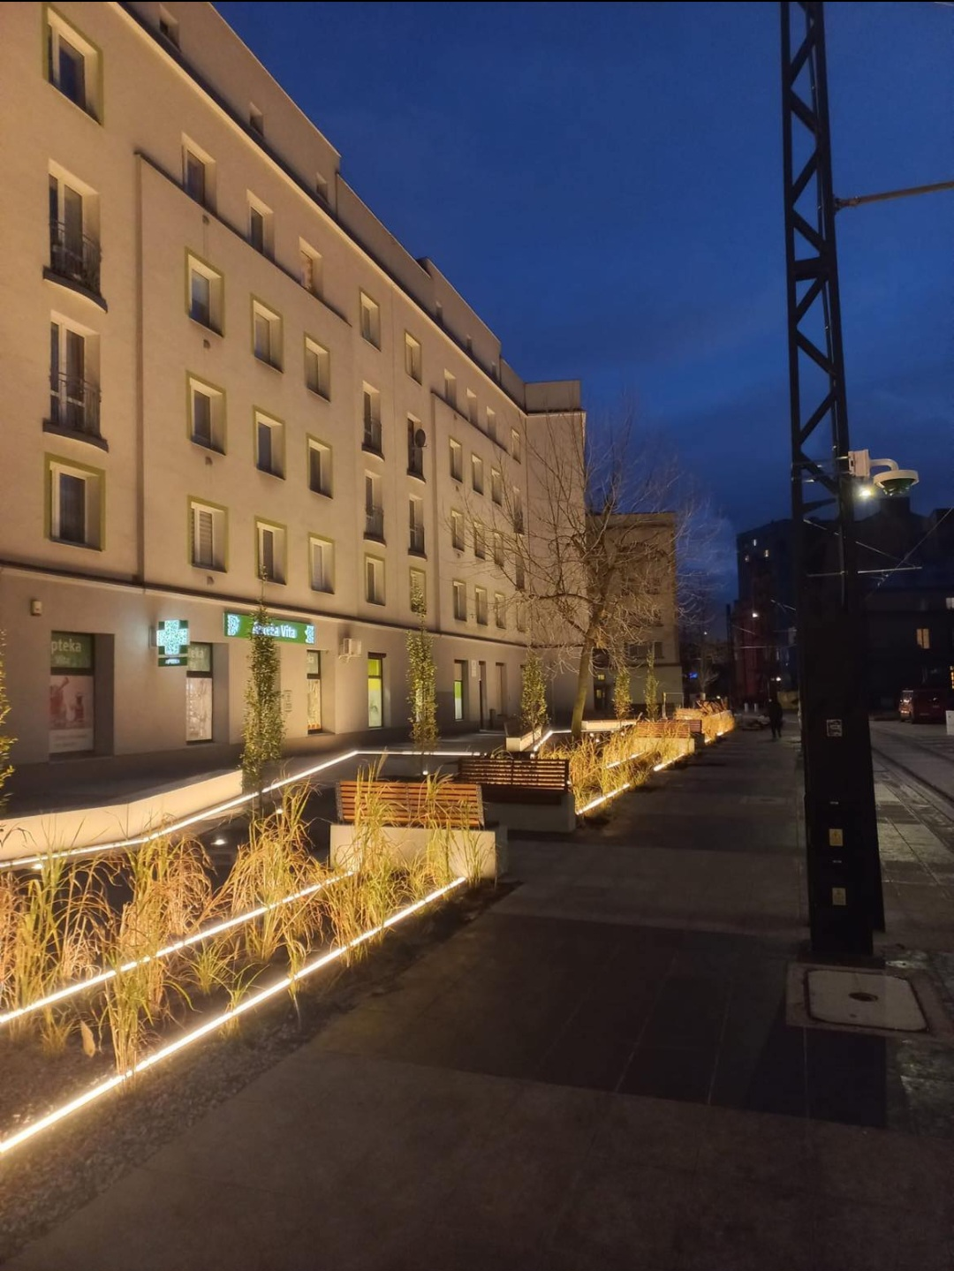
Zadania zakończone 2023 r.
DOKUMENTACJA FOTOGRAFICZNA
Przebudowa drogi Sławkowskiej - Pekińskiej – Dojazdowej
„Przebudowa ul. Małachowskiego”

Slide 17
Remont ul. Piotrkowskiej | 3 654 364,00 | Termin realizacji – 05.07.2024 r. W dniu 5 grudnia 2023r. została podpisania umowa pomiędzy Gminą Sosnowiec a Silesia Trans Service Sp. z o.o. z siedzibą w Katowicach. Przekazano Wykonawcy wytyczne do opracowania tablicy informującej o dofinansowaniu. Oczekuje się na projekt tablicy informującej o dofinansowaniu. Zakres zadania - W ramach zamierzenia budowlanego przewidziano: rozbiórkę uszkodzonych, zniszczonych i luźnych elementów konstrukcji ul. Piotrkowskiej, w tym zjazdów i chodników w ciągu drogi, remont (odtworzenie) konstrukcji nawierzchni ul. Piotrkowskiej, remont (odtworzenie) konstrukcji chodników, zjazdów, remont (odtworzenie) istniejących obramowań jezdni i chodników, odtworzenie istniejącego wpustu deszczowego wymianę pierścieni odciążających wymianę włazów na istniejących studniach na włazy samopoziomujące odtworzenie przykanalika, rekultywację terenu oraz prace porządkowe, wykonanie oznakowania pionowego i poziomego w ramach opracowanych przez Wykonawcę Projektów Stałej i Tymczasowej Organizacji Ruchu, w tym uzyskanie stosowanych opinii i zatwierdzeń.
Drogowa Trasa Średnicowa Wschód na terenie miasta Sosnowca | 40 000,00 | Zakres koncepcji ma obejmować: 1) pozyskanie danych o istotnych elementach układu oraz ruchu drogowego w obszarze opracowania; 2) pozyskanie i analiza danych z zakresu materiałów planistycznych w obszarze opracowania; 3) pozyskanie i kompilacja danych mapowych w obszarze opracowania; 4) opracowanie trasowania osi projektowanej drogi w zakresie sytuacyjnym (w ujęciu alternatywnym) oraz wykonanie powiązania analizy korytarzowej (wybrane aspekty); 5) opracowanie uproszczonego kosztorysu rozwoju układu; 6) opracowanie uproszczonej analizy środowiskowej rozwoju układu; 7) opracowanie uwag, wniosków i rekomendacji do w/w korytarza drogowego. Na mocy zawartego porozumienie pomiędzy Gminami Sosnowiec i Jaworzno (w trakcie formalnego zbierania podpisów), zostanie przeprowadzone postepowanie przetargowe przez Gminę Jaworzno na wybór wykonawcy, który opracuje koncepcję projektowe utworzenia korytarza drogowego łączącego węzeł „Bór” Drogowej Trasy Średnicowej Wschód na terenie miast Sosnowiec i Jaworzno z planowaną drogą łączącą węzeł „Klimontów” z miastem Sławków. Termin przygotowania koncepcji wstępnie planuje się do 15 lutego 2024 roku.

Slide 18
„Remont fragmentu ul. Suchej Małobądzkiej, Lwowskiej i Gospodarczej w Sosnowcu” | 1 327 500,00 | W ramach zadania zaplanowano wymianę krawężników, wymianę warstwy ścieralnej, wiążącej w ulicach Suchej, Lwowskiej, Małobądzkiej i Gospodarczej (fragment). Dodatkowo w ramach inwestycji zaplanowano eliminację zalewiska tworzącego się po intensywnych opadach atmosferycznych w rejonie skrzyżowania ul. Suchej z ul. Gospodarczą.
„Budowa drogi łączącej ul. Wiązową z ul. Gospodarczą w Sosnowcu wraz przebudową istniejącej części Gospodarczej oraz przebudową ul. Siennej” | 6 520 000,00 | Termin – 28.02.2025 r. Zakres zadania - przedłużenie ul. Gospodarczej do ul. Wiązowej oraz przebudowę ul. Siennej w Sosnowcu. W ramach zadania przewidziano budowę/przebudowę kanalizacji deszczowej. W dniu 13 grudnia 2023r. została podpisana umowa z Wykonawcą robót budowlanych. Wykonawca: Silesia Invest Spółka Z Ograniczoną Odpowiedzialnością Spółka Komandytowa, o. Jana Siemińskiego 18–20, 44–100 Gliwice.
„Rozbudowa skrzyżowania ul. Wileńskiej z ul. Łukasiewicza i ul. Minerów w Sosnowcu" | 5 971 125,37 | Termin realizacji – 31.10.2025 r. Zakres zadania – realizowany w formule: „zaprojektuj i wybuduj”, w oparciu o Program Funkcjonalno-Użytkowy. Przedmiotem zamówienia jest rozbudowa skrzyżowania ul. Wileńskiej z ul. Łukasiewicza i Minerów w Sosnowcu polegająca na: -rozbudowie istniejącego skrzyżowania ul. Wileńskiej z ul. Łukasiewicza i Minerów, -budowie ronda wraz z bypasse, w kierunku ul. Minerów -budowie dodatkowych pasów ruchu; -odtworzenie w wykonanie nowych zieleńców; -budowie zatok autobusowych; -budowie chodnika z betonowej kostki brukowej; -budowie/przebudowie oświetlenia; -przebudowie/budowie/likwidacji odwodnienia (kanalizacja deszczowa); -przebudowie/zabezpieczeniu kolidującego uzbrojenia terenu (kanalizacja sanitarna, sieć wodociągowa, gazowa, telekomunikacyjna); -wykonanie innych koniecznych elementów niezbędnych do funkcjonowania obiektu. W dniu 03.01.2024 r. została podpisana umowa z Wykonawcą robót Silesia Invest sp. z o.o. Sp. k.

Slide 19
Rozbudowa fragmentu ul. Jana Długosza w Sosnowcu | 6 007 000,00 | Termin realizacji – 31.10.2025 r. Zakres zadania - opracowanie Programu Funkcjonalno-Użytkowego dla zadania uwzględniający: - budowę ronda na skrzyżowaniu ul. Kukuczki, Komuny Paryskiej, Długosza - skomunikowanie ul. Projektowej z ul. Kukuczki - nawiązanie się projektowanym wlotem ronda do istniejącego przebiegu ul. Kukuczki, - połączenie istniejącej ścieżki rowerowej w ul. Komuny Paryskiej z istniejącą ścieżką w ul. Długosza (w tym celu konieczne jest wprowadzenia zapisów dot. konieczności uzyskania decyzji ZDIR z uwagi na konieczność poszerzenie istniejącego pasa drogowego), - projektowana ścieżka rowerowa musi być zgodna z aktualnymi standardami i wytyczne kształtowania infrastruktury rowerowej obowiązującymi na terenie GZM, - konieczność doświetlenia przejść dla pieszych w tym konieczność doświetlenia dojścia pieszego do przejścia. - przebudowę chodnika, - przebudowę przystanku autobusowego - przebudowę obramowania jezdni i chodników, - przebudowę przystanku autobusowego - przebudowę chodników, - przebudowę jezdni , - przebudowę oświetlenia ulicznego, -przebudowę zjazdów, -przebudowę/rozbudowę systemu odwodnienia, - budowę kanału technologicznego, Ponadto Zamawiający wymaga: - ograniczenia wycinki drzew w pasie drogowym, -określenie kosztów dla elementów wyszczególnionych powyżej. W dniu 21 grudnia 2023r. została podpisana umowa z Wykonawcą robót budowlanych. Wykonawca: Silesia Invest Spółka Z Ograniczoną Odpowiedzialnością Spółka Komandytowa, o. Jana Siemińskiego 18–20, 44–100 Gliwice.

Slide 20
Zadania PLANOWANE
1 | Poprawa bezpieczeństwa niechronionych uczestników ruchu w Sosnowcu – drogi gminne | Zadanie obejmuję przebudowę drogi dla pieszych wzdłuż ul. T. Bora-Komorowskiego w konstrukcji z kostki betonowej i kamiennej od skrzyżowania z ul. Gen. Mariusza Zaruskiego do skrzyżowania z Al. Ks. F. Blachnickiego
2 | Poprawa bezpieczeństwa niechronionych uczestników ruchu w Sosnowcu – ul. mjr. H. Dobrzańskiego - Hubala | Budowa nowych przejść dla pieszych związana z rozbudową ul. mjr. H. Dobrzańskiego Hubala na odcinku od skrzyżowania z ul. Gacka do skrzyżowania z ul. G. Zapolskiej oraz budową zintegrowanego przystanku tramwajowo-autobusowego i autobusowego.
3 | Przebudowa ul. Pileckiego w Sosnowcu
4. | Przebudowa ul. Kasprzaka w Sosnowcu

